Slide 1
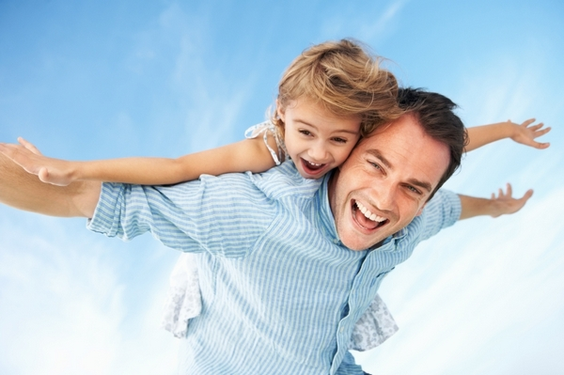
Мой папа защитник

Slide 2
Паспорт проекта
Участники: Воспитатель: Сапрыгина Инна Юрьевна
Инструктор по физической культуры:
Борисенко Лиля Викторовна
дети старшей группы, родители. Вид проекта: Познавательно - творческий. Срок реализации: Краткосрочный. февраль База реализации: МБДОУ детский сад №44

Slide 3
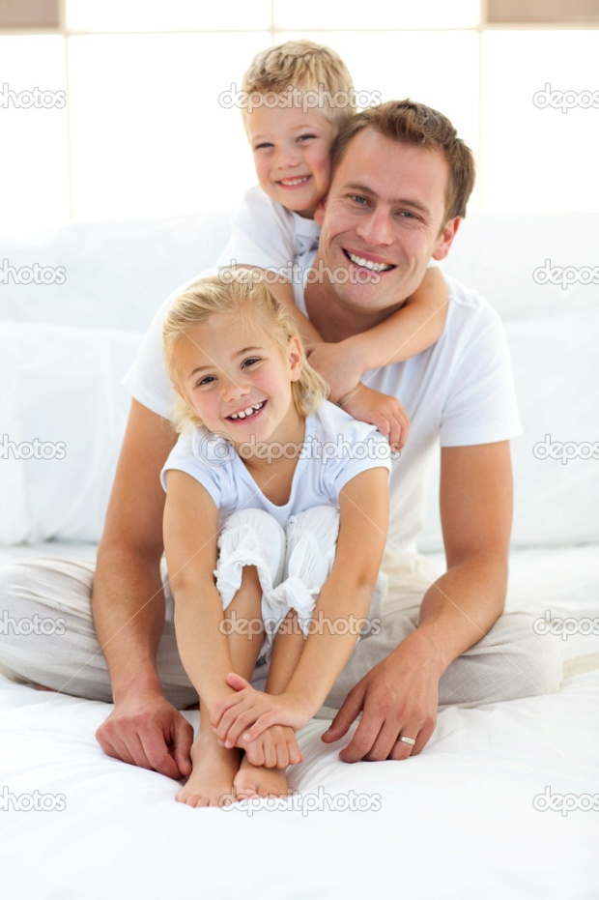
Проблема
Отсутствие знаний об истории возникновения праздника «День защитника Отечества»; -отсутствие знаний о Российской Армии; -отсутствие знаний о воинах России, защитниках Отечества.

Slide 4
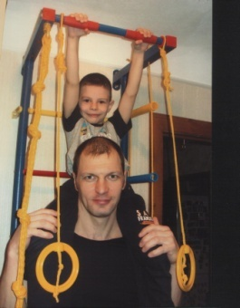
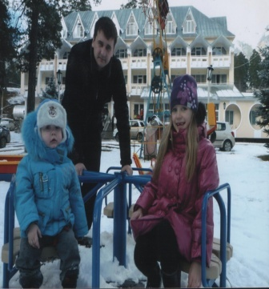
Актуальность:
Родина, Отечество.… Любовь к близким людям, к детскому саду, к родному городу и родной стране играют огромную роль в становлении личности ребенка. Воспитание чувства патриотизма у дошкольников – процесс сложный и длительный. Но нельзя быть патриотом, любить Родину, не зная, как любили и берегли еѐ наши предки: отцы, деды, прадеды.

Slide 5
Цель проекты
-
Развивать уважительное отношение к своим отцам, всем мужчинам, которые служили в рядах Российской армии.

Slide 6
задачи
Воспитательные:
-воспитывать у детей любовь и чувство уважения к папе, членам семьи, учить
-воспитывать у детей желание готовить подарок любимому человеку, с радостью дарить его. проявлять заботу о родных людях;
Образовательные:
закрепить и уточнить знания детей о празднике День Защитника Отечества;
- формировать знания детей о мужских профессиях.
Развивающие:
- формировать у детей умения рассуждать, делать умозаключения;
-развивать творческое воображение и фантазию детей;
-учить детей чувствовать и понимать характер образов художественных произведений, воспринимать их взаимосвязь с жизненными явлениями.

Slide 7
Предполагаемый результат
Проявление интереса к армии, уважение к защитникам Отечества.
Формирование у детей любви к Родине.
Формирование высоких нравственных личностных качеств: отзывчивость, справедливость, смелость, толерантность.
Повышение роли отца в сознании ребенка.
Повышение активности пап в участии совместных мероприятий.

Slide 8
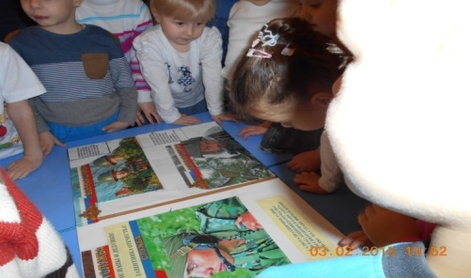
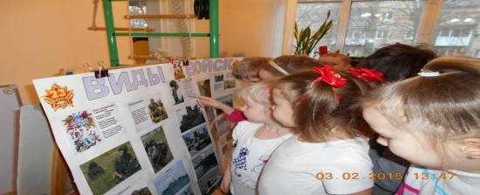
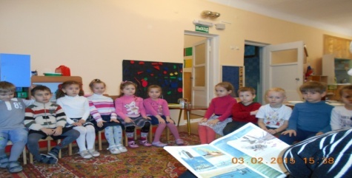
Этап 1 Накопительный
Беседа с детьми о военных профессиях.
Рассматривание иллюстраций о людях разных профессий.
Чтение художественной литературы.
Подготовка презентации «Род войск»
Сюжетно ролевые игры «Летчики», «Моряки», «Пограничники»
Домашнее задание детям: узнать кем и где работают их папы, чем они любят заниматься в свободное от работы время.

Slide 9
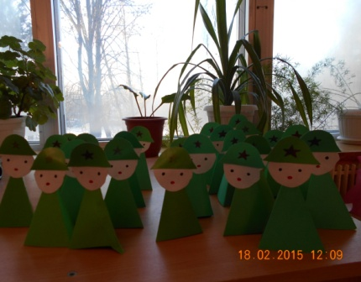
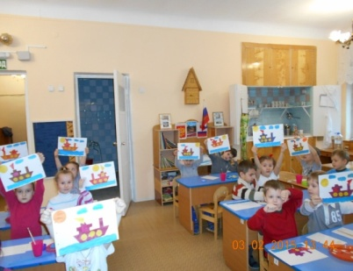
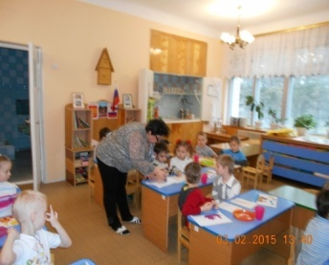
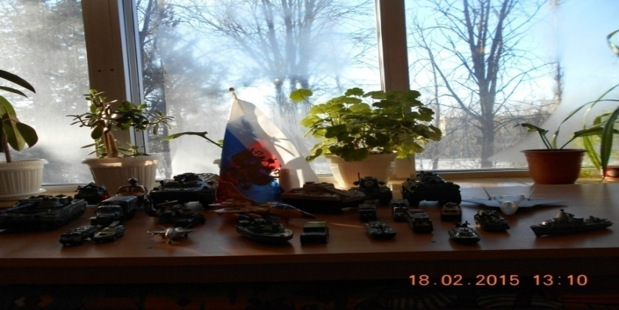
ЭТАП 2 ТВОРЧЕСКИЙ
Рисование «Мой папа».
Подбор фотографий на тему: «Наши Защитники»
Беседа с детьми о папе как личности, его увлечениях.
Рассказы детей о своем папе.
Ручной труд «Солдат». Подарок папе.
Аппликация «Кораблик для папы»
Выставка военной технике

Slide 10
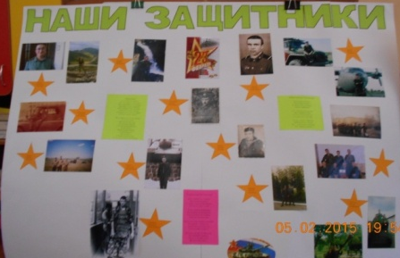
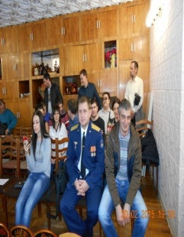
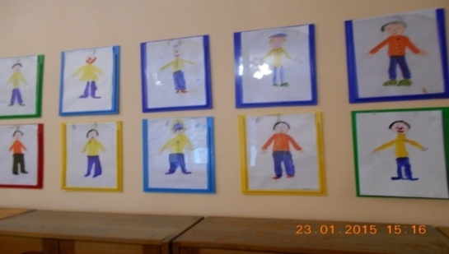
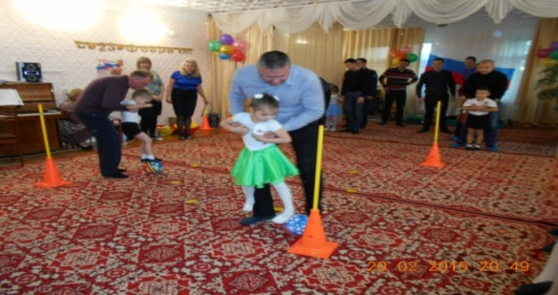
Этап 3 Результативный
Выставка детских работ «Мой папа».
Фотовыставка «Нащи Защитники».
Просмотр призминтации «Рода войск»
Культурный досуг «Вместе с папами».

